Slide 1


בחינת מפע"ם
הסברים והדגמה
לפניכם מצגת ובה הסבר על בחינת מפע"ם, על מבנה הבחינה וחלקיה, על מראה הבחינה ועל הדרך להשיב על השאלות בה ולהתנהל במהלכה.

Slide 2
מהו מפע"ם?
מפע"ם היא בחינה פסיכומטרית ממוחשבת.
הבחינה מחולקת לחלקים, חלק אחד לכל יכולת הנמדדת בבחינה הפסיכומטרית, לפי הסדר שלהלן:
חשיבה מילולית (כולל מטלת כתיבה)
חשיבה כמותית
הבחינה היא בחינה אדפטיבית, כלומר מתאימה את עצמה. לאחר הצגת כל שאלה התוכנה אומדת את יכולת הנבחן על פי התשובות שהשיב עד אותו רגע, ובהתאם לכך בוחרת את השאלה הבאה שתוצג. כל נבחן עשוי לקבל אוסף אחר של שאלות, אך עובדה זו מובאת בחשבון בחישוב הציון, ולכן ציוני כל הנבחנים הם בני השוואה.

Slide 3
מהלך הבחינה
2.5 דק'
הפסקה
2.5 דק'
הפסקה
2.5 דק'
הפסקה
חשיבה
מילולית
מטלת כתיבה ושאלות
חשיבה כמותית
שאלות
_{חשיבה מילולית}
_{שאלות}
_{חשיבה מילולית}
_{מטלת כתיבה}
5 דק'
הפסקה
5 דק'
הפסקה
מסכי
הסברים
3

Slide 4
לקראת מטלת הכתיבה (חיבור)
ביום הבחינה, לפני תחילת הבחינה, יהיה עליכם להודיע לבוחנים אם בחרתם להקליד את החיבור במחשב או לכתוב אותו על גיליון כתיבה.
לא תוכלו לשנות את בחירתכם לאחר שהודעתם עליה לבוחנים.
הבוחנים יחלקו לכם דפים ובהם מטלת כתיבה, ומייד יפעילו למענכם את מטלת הכתיבה במערכת. אורך החיבור הנדרש הוא 50-25 שורות, והמערכת תציג לכם את הזמן שנותר לכם להשלמת כתיבתו.
!

Slide 5
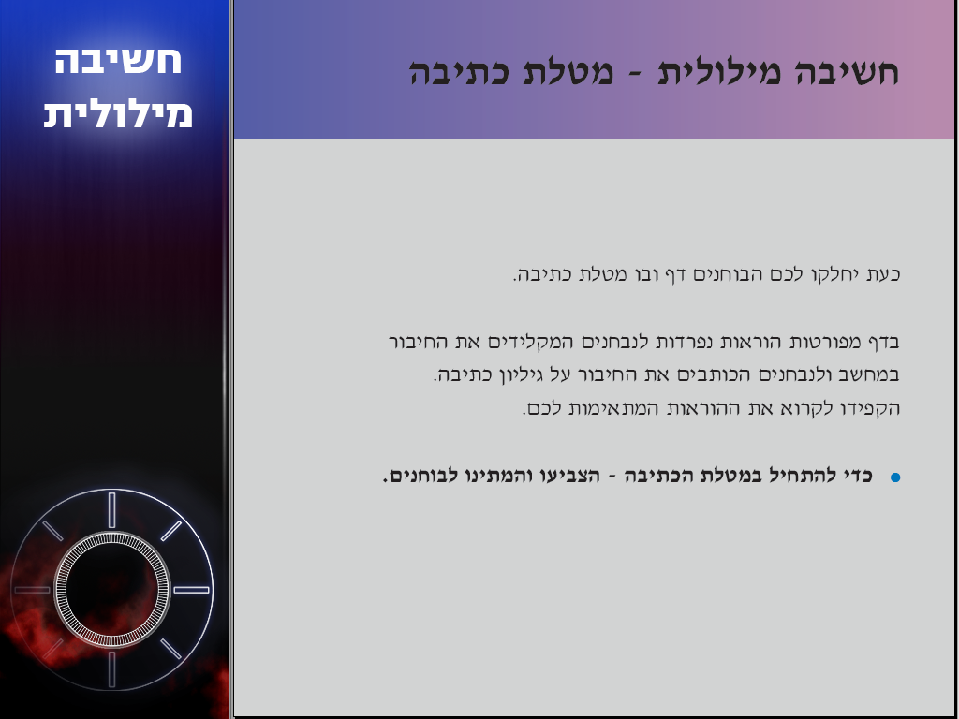

מטלת הכתיבה (חיבור)
להסברים נוספים על החיבור
ועל המערכת המשמשת לכתיבתו
לחצו כאן
חשיבה כמותית
שאלות
_{חשיבה מילולית}
_{שאלות}
_{חשיבה מילולית}
_{מטלת כתיבה}
5 דק'
הפסקה
5 דק'
הפסקה

Slide 6
מסכי ההסברים
לצפייה בכל מסכי ההסברים
בתום ההפסקה שלאחר מטלת הכתיבה יוצגו בפניכם מסכים ובהם הסברים ושאלות אחדות לדוגמה.
מסכים אלו נועדו לתרגול הזנת התשובות לשאלות והמעבר משאלה לשאלה.
מכיוון שכך, את השאלות האלה אין צורך לפתור נכון ואין להן השפעה על הציון בבחינה.
הזמן המוקצה לקריאת ההסברים ולתרגול במהלך הבחינה קצוב (לכל מסך זמן משלו). לכן מומלץ לעבור עליהם כעת בעיון, ללא מגבלת זמן.
לצפייה בהסברים מקוצרים
!
מסכי
הסברים
חשיבה כמותית
שאלות
חשיבה מילולית
שאלות
חשיבה
מילולית
מטלת כתיבה

Slide 7
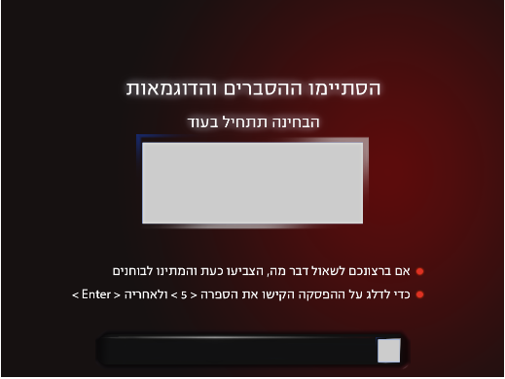
סיום ההסברים
בתום קריאת מסכי ההסברים ותרגול השאלות לדוגמה תינתן לכם הפסקה קצרה שתוכלו לנצל להבהרות ושאלות.
02:30
כדי לדלג על ההפסקה הקישו את הספרה 5 ולאחר מכן
<Enter>
5

Slide 8

התחלת שאלות הבחינה
תחילה יוצג הפרק ובו השאלות בתחום המילולי.
לאחריו יוצג הפרק ובו השאלות בתחום הכמותי.
באמצע כל אחד מחלקי המבחן תינתן לכם הפסקה של שתי דקות וחצי.
כדי לקצר את ההפסקה לאחר שהחלה יש ללחוץ על המקש 5.
!

Slide 9
פרק השאלות בתחום המילולי
חשיבה כמותית
שאלות
_{חשיבה מילולית}
_{מטלת כתיבה}
_{חשיבה מילולית}
_{שאלות}
5 דק'
הפסקה
5 דק'
הפסקה

Slide 10
פרק השאלות בתחום המילולי
הזמן המוקצב לכל שאלה
סוג השאלה
  אנלוגיות
1.5 דקות (דקה וחצי)
7 דקות לקריאת קטע הקריאה,
4 דקות לכל שאלה
4 דקות
3 דקות
  שאלות הנוגעות לקטע קריאה
  שאלות הבנה והסקה
  שאלות הבנה והסקה מסוג השלמת משפטים

Slide 11
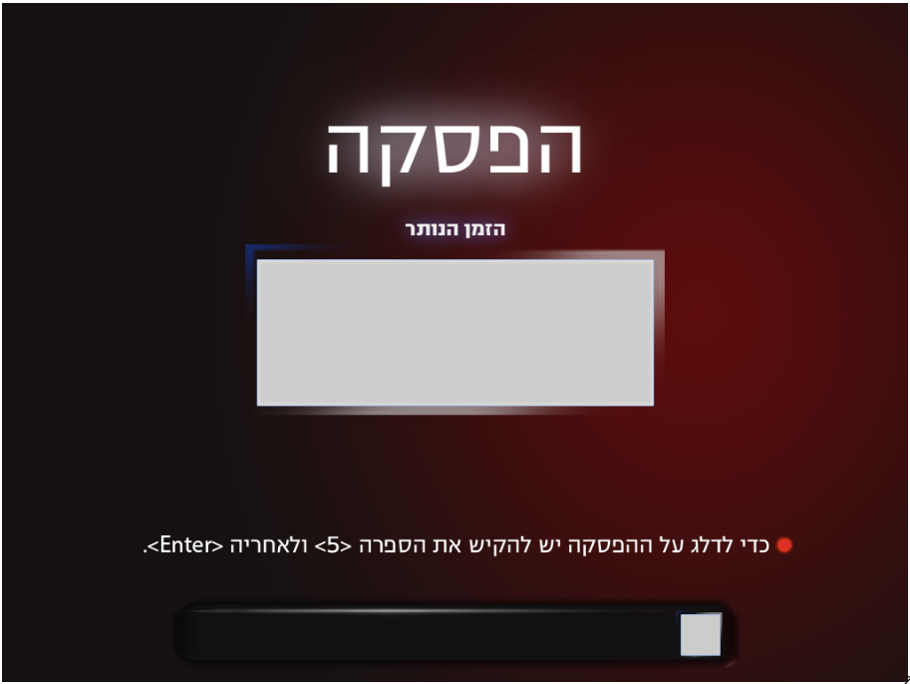
הפסקה בין התחום המילולי לכמותי
בתום המענה לשאלות בתחום המילולי תקבלו 5 דקות הפסקה.
02:30
05:00

Slide 12

פרק השאלות בתחום הכמותי
_{חשיבה מילולית}
_{שאלות}
_{חשיבה מילולית}
_{מטלת כתיבה}
חשיבה כמותית
שאלות
5 דק'
הפסקה
5 דק'
הפסקה

Slide 13
פרק השאלות בתחום הכמותי
בחלק זה שאלות משני סוגים.
הזמן המוקצב לכל שאלה
סוג השאלה
  שאלות ובעיות
4 דקות
5 דקות לעיון בתרשים,
4 דקות לכל שאלה
  הסקה מתרשים או מטבלה
בחלק זה תוכלו להיעזר בדף נוסחאות שתקבלו. בדף מופיעות נוסחאות והערות כלליות הנוגעות לתחום החשיבה הכמותית.
!

Slide 14
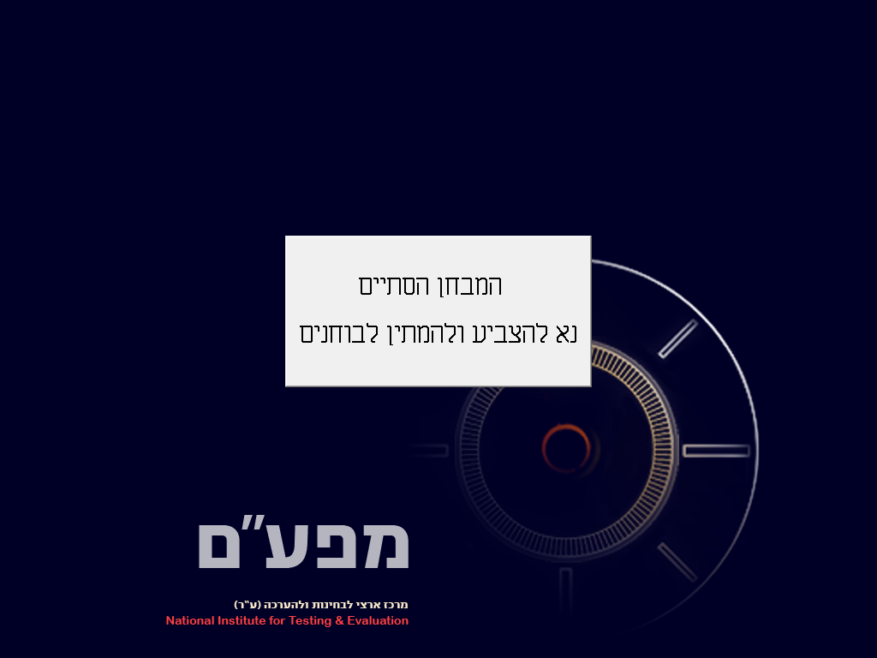

סיום המבחן
בסיום המבחן הצביעו והמתינו לבוחנים שישחררו אתכם.

Slide 15
לפני סיום, כדאי לדעת....
מומלץ מאוד להתנסות בבחינה שלמה באמצעות תוכנת הקומפיומטרי.
התנסות בבחינה שלמה בקומפיומטרי תלמד אתכם על מבנה הבחינה ועל דרך הניווט בה, ואם תקפידו על תנאיה תקבלו אומדן של הציון שאתם צפויים להשיג בבחינה הממשית.
להתקנת תוכנת הקומפיומטרי לחצו כאן ופעלו לפי הוראות ההתקנה.
שלא כמו בקומפיומטרי, בבחינת מפע"ם לא יופיע ציון בתום הבחינה. את הציונים יעביר לנבחנים המרכז הארצי לבחינות ולהערכה לא יאוחר מ־45 יום אחרי הבחינה.
הציון המופיע בסיום ההתנסות בקומפיומטרי אינו כולל ציון על מטלת הכתיבה.
!
!

Slide 16

בהצלחה בבחינה
למידע נוסף בקרו באתר האינטרנט של
המרכז הארצי לבחינות ולהערכה.
https://www.nite.org.il/

Slide 17
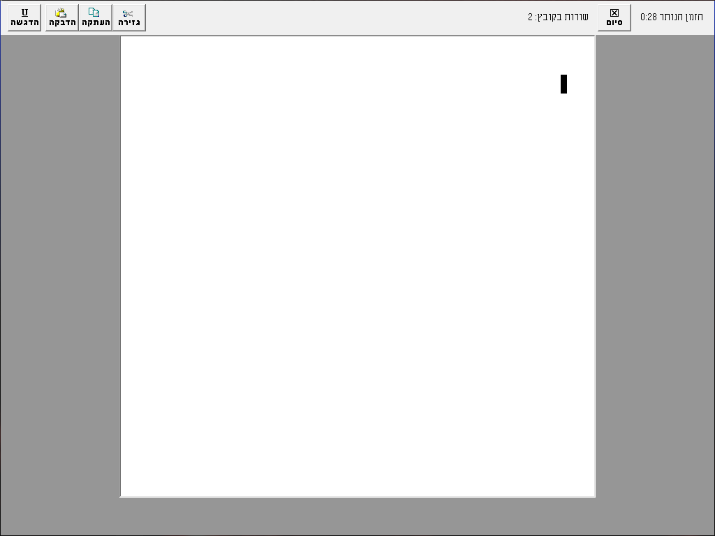
הקלדת החיבור
מספר השורות שהוקלדו
כפתורי גזירה, העתקה, הדבקה והדגשה בקו תחתון
הזמן שנותר לכתיבת החיבור
כאן תקלידו חיבור על פי הנושא שיימסר לכם. החיבור צריך לעמוד באורך הנדרש, ויש להשלים אותו במסגרת הזמן שיוקצב לכם...
אפשר לסיים את הכתיבה לפני תום הזמן המוקצב באמצעות לחיצה על הכפתור "סיום".
שימו לב: לאחר לחיצה על "סיום" לא תוכלו לחזור ולהשלים את החיבור.

Slide 18
מסכי הסברים והתרגול
כעת תראו את כל מסכי ההסברים כפי שהם מוצגים במפע"ם.
זכרו כי בבחינה עצמה הזמן המיועד לקריאת ההסברים קצוב. לכן וודאו כי אתם
מבינים היטב כיצד להזין תשובות וכיצד לעבור משאלה לשאלה.

Slide 19
התנסות תוכנת הקלדת החיבור
אם אתם מעוניינים להתנסות בשימוש במעבד התמלילים (ללא הצגת מטלת כתיבה וללא קבלת ציון), לחצו כאן ופעלו לפי הוראות ההתקנה.
בסיום ההתקנה וודאו שהאפשרות "צרו קיצור דרך על שולחן העבודה" מסומנת ב־ √.
על שולחן העבודה (desktop) ייווצר קיצור דרך(shortcut) בשם Essay.
להפעלת מעבד התמלילים לחצו לחיצה כפולה (double click)על קיצור הדרך.

Slide 20
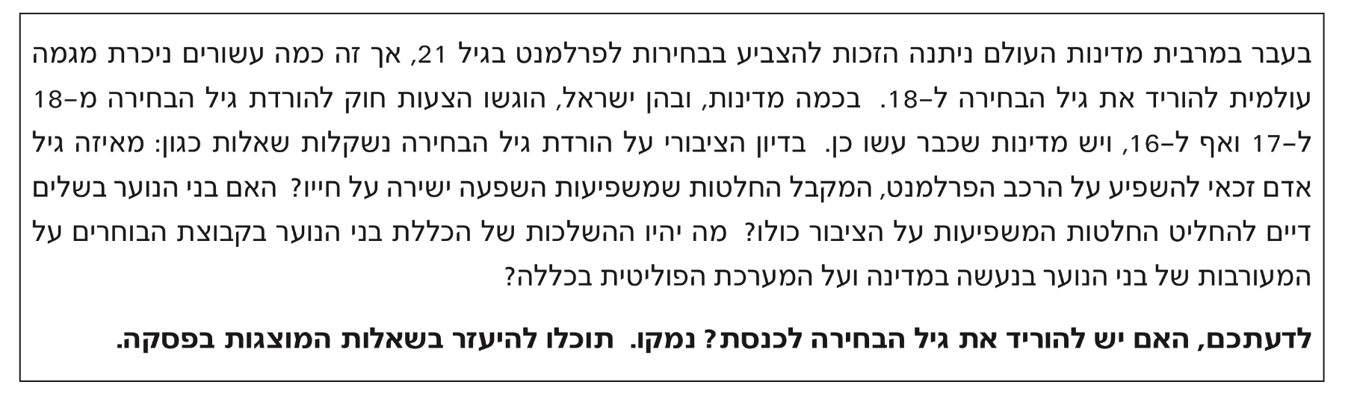
דוגמה למטלת כתיבה
למידע נוסף על מטלת הכתיבה בבחינה הפסיכומטרית ולדוגמאות נוספות בקרו באתר המרכז הארצי לבחינות ולהערכה.

Slide 21
שימוש במקלדת
תפעול הבחינה ייעשה באמצעות המקלדת בלבד (אי אפשר להשתמש בעכבר).
המקשים המשמשים לתפעול הבחינה הם:
  הספרות 1,2,3,4 - לבחירת התשובה.
  <Enter> - לאישור תשובה ומעבר למסך הבא.
  <F12> - להסתרת השעון ולהחזרתו.
  החיצים - לגלילה בקטעי הקריאה.

Slide 22
הקצבת הזמן ומתן תשובה
לכל שאלה בבחינה מוקצב זמן נפרד וקבוע מראש. מתן תשובה לפני תום הזמן לא יזכה בתוספת זמן בשאלות אחרות. בתום הזמן המוקצב תופיע השאלה הבאה.
בחרו את מספר התשובה המבוקשת.
כל עוד לא תם הזמן אפשר לתקן את התשובה.
אם הקשתם מספר תשובה ולא הקשתם, Enter>> תילקח תשובה זו בחשבון בתום הזמן המוקצב והמעבר לשאלה הבאה.
אם תם הזמן ולא הקשתם תשובה כלל, ייחשב הדבר כאילו הקשתם תשובה שגויה.
אם אינכם יודעים את התשובה לשאלה כלשהי, כדאי לכם לנחש! ניחוש אינו יכול לפגוע בציון,
אלא רק לשפרו.

Slide 23
הקצבת זמן והפסקות
במהלך הבחינה יופיעו מסכי הסברים והוראות. לכל מסך הוראות מוקצב זמן נפרד.
על המסך יופיע משך הזמן שנותר לקריאת ההוראות.
לבחינה שני חלקים, אחד לכל תחום:
  חשיבה מילולית
  חשיבה כמותית
באמצע כל חלק תינתן הפסקה בת 2.5 דקות.
בין חלק לחלק תינתן הפסקה בת 5 דקות.

Slide 24
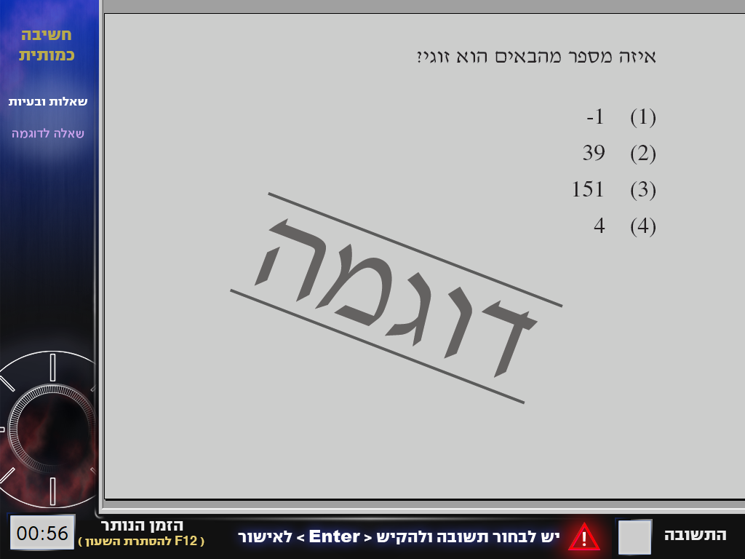
שאלת תרגול
בפרק ההסברים בבחינת מפע"ם תוצג בפניכם שאלת תרגול מתחום החשיבה הכמותית. שאלה זו נועדה לתרגל את השימוש במקלדת ואת מתן התשובות במהלך המבחן. שאלת התרגול מוגבלת בזמן.
לשאלה זו אין השפעה על הציון, ולכן אין צורך לתת תשובה נכונה.

Slide 25
תרגול שאלות אשכול
כמה משאלות הבחינה הן שאלות הנוגעות לקטע קריאה, לתרשים או לטבלה.
הצגת השאלות:
תחילה יוצג הקטע בלבד, ותוכלו לעיין בו במשך זמן מוגבל. לעיתים הקטע ארוך, ואי אפשר להציגו במלואו בחלון התצוגה. השתמשו במקשים כדי לגלול את הקטע.
לאחר העיון בקטע כולו תוכלו לעבור לשאלות בהקשת <Enter>. הקטע יוצג על המסך גם בזמן הצגת השאלות, ותוכלו להמשיך ולגלול אותו בעזרת מקשי החיצים.
לאחר מכן תוצג דוגמה לתרגול של קטע קריאה ושל השאלות הנלוות אליו.

Slide 26
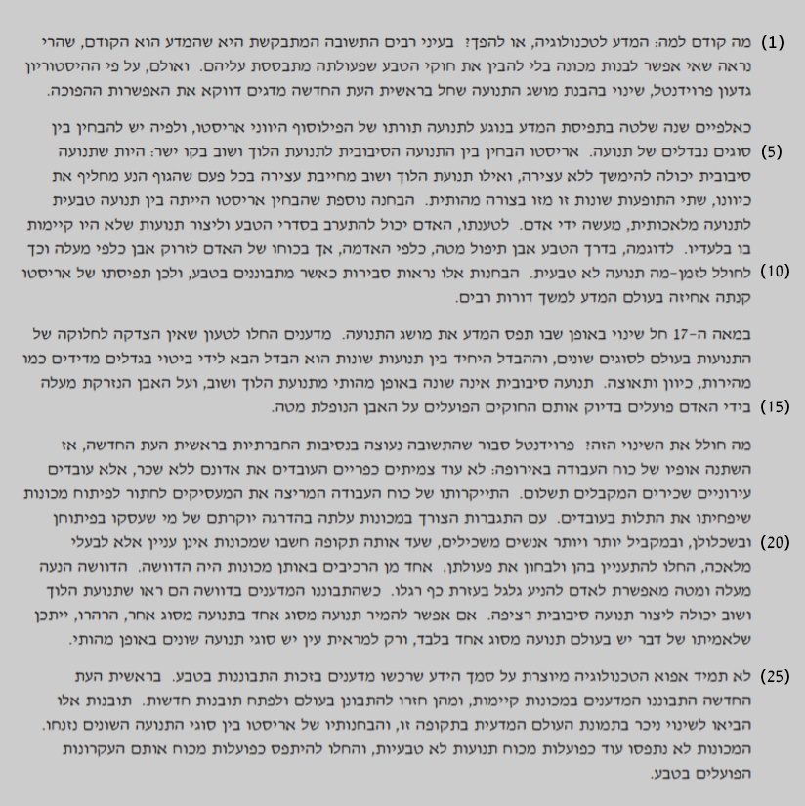
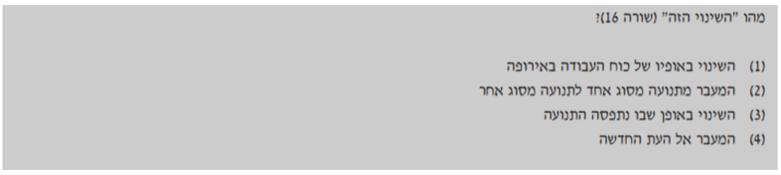
דוגמה לקטע קריאה ושאלות
תחילה יוצג לפניכם קטע הקריאה בלבד, ויוקצב לו זמן נפרד.
ניצול חלקי של הזמן המוקצב לקריאת הקטע אינו מזכה בתוספת זמן לפתרון השאלות.
עליכם לגלול את הקטע בעזרת מקשי החיצים ולקרוא אותו עד תומו.
הקטע יוצג על המסך גם בזמן הצגת השאלות, ותוכלו להמשיך ולעיין בו בעזרת מקשי החיצים.
לאחר קריאת הקטע תוכלו לעבור לשאלות בהקשת <Enter>.
עליכם לבחור באפשרות התשובה המתאימה ביותר לכל שאלה לפי קטע הקריאה.
לכל אחת מהשאלות הנוגעות לקטע מוקצב זמן נפרד (נוסף על הזמן המוקצב לקריאת הקטע).
חזור

Slide 27
דוגמה לקטע קריאה ושאלות
תחילה יוצג לפניכם קטע הקריאה בלבד, ויוקצב לו זמן נפרד.
ניצול חלקי של הזמן המוקצב לקריאת הקטע אינו מזכה בתוספת זמן לפתרון השאלות.
עליכם לגלול את הקטע בעזרת מקשי החיצים ולקרוא אותו עד תומו.
הקטע יוצג על המסך גם בזמן הצגת השאלות, ותוכלו להמשיך ולעיין בו בעזרת מקשי החיצים.
לאחר קריאת הקטע תוכלו לעבור לשאלות בהקשת <Enter>.
עליכם לבחור באפשרות התשובה המתאימה ביותר לכל שאלה לפי קטע הקריאה.
לכל אחת מהשאלות הנוגעות לקטע מוקצב זמן נפרד (נוסף על הזמן המוקצב לקריאת הקטע).

Slide 28
הסתיימו ההסברים
חזור

Slide 29
הסברים בקצרה
שאלות הבחינה הן שאלות ברירה שבהן עליכם לבחור בתשובה הנכונה מבין ארבע אפשרויות.
כל שאלה תוצג על המסך בנפרד, ויוקצב לה זמן נפרד משלה. זאת שלא כמו בחינה פסיכומטרית רגילה, שבה הזמן מוקצב לפי פרקים.
מתן תשובה לפני תום הזמן המוקצב לא יזכה אתכם בתוספת זמן בשאלות אחרות.
בשאלות אשכול מוקצב זמן נפרד גם לקריאת קטע הקריאה או לעיון בתרשים. זמן זה נוסף על הזמן המוקצב לכל שאלה באשכול. הקטע או התרשים מוצגים גם בעת פתרון השאלות.
אם סיימתם להשיב על שאלה ואתם רוצים לאשר את תשובתכם, עשו זאת באמצעות הקשה על <Enter>. אישור התשובה יעביר אתכם לשאלה הבאה.
לאחר שעברתם לשאלה הבאה, לא תוכלו לחזור לשאלות קודמות.
בבחינה יוצג על המסך שעון. תוכלו להסתירו או להחזירו באמצעות הקשה על <F12>.
!
חזור

Slide 30
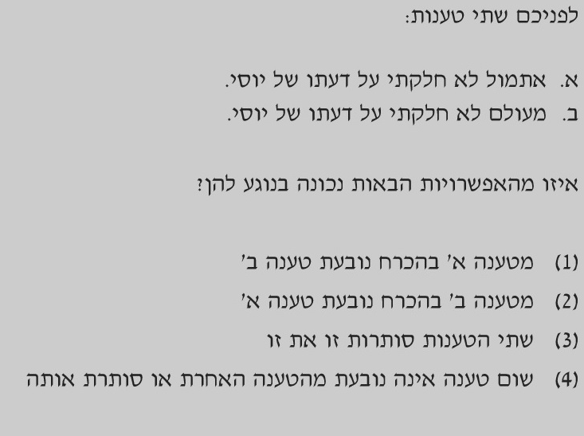
דוגמה לשאלת הבנה והסקה
תוצג בפניכם שאלה.
עליכם לבחור באפשרות התשובה המתאימה ביותר.
חזור

Slide 31
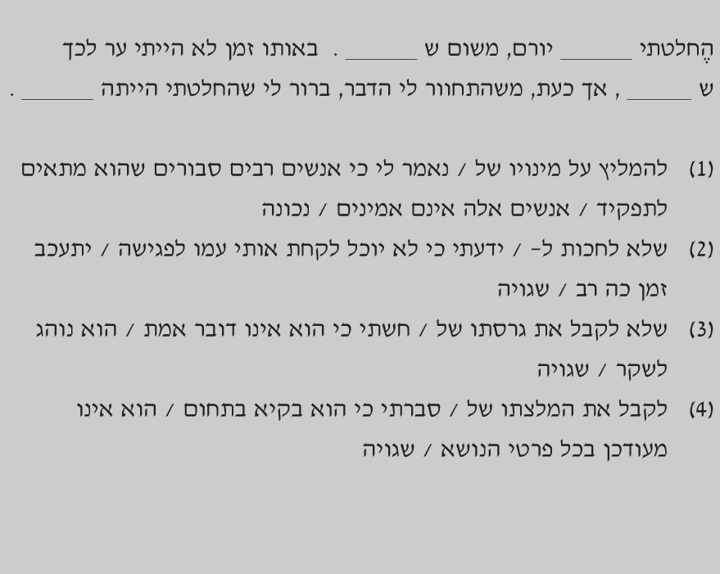
דוגמה לשאלת הבנה והסקה מסוג השלמת משפטים
בכל שאלה יש משפט (או יותר) שכמה חלקים ממנו חסרים, ולאחריו ארבע אפשרויות להשלמת החסר.
עליכם לבחור באפשרות המתאימה ביותר להשלמת החסר.
חזור

Slide 32
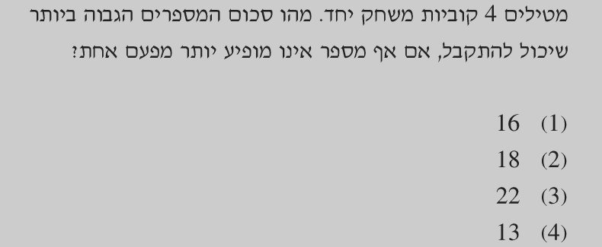
דוגמה לשאלה מסוג "שאלות ובעיות"
תוצג בפניכם שאלה.
עליכם לבחור באפשרות המתאימה ביותר.
עליכם לבחור באפשרות המתאימה ביותר.
חזור

Slide 33
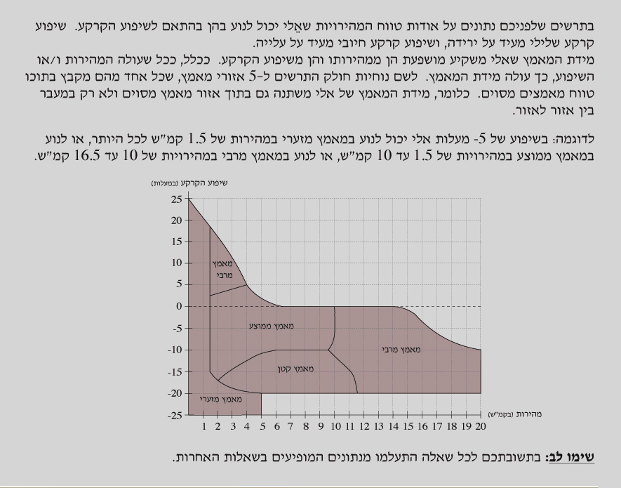
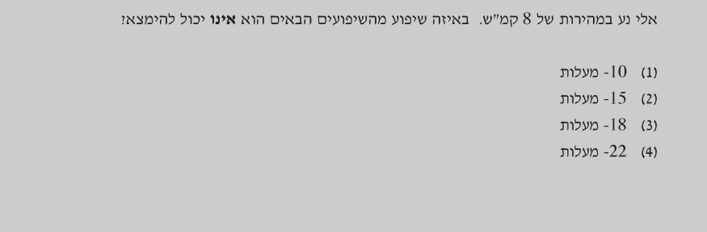
דוגמה לשאלות הסקה מתרשים או מטבלה
תחילה יוצג לפניכם התרשים או הטבלה בלבד ויוקצב לו זמן נפרד. ניצול חלקי של הזמן המוקצב אינו מזכה בתוספת זמן לפתרון השאלות.
במידת הצורך עליכם לגלול
את התרשים או את הטבלה בעזרת מקשי החיצים ולעיין בהם עד תומם.
לאחר שעיינתם בתרשים או בטבלה הקישו על <Enter>, והשאלות יוצגו בחלקו התחתון של המסך.
עליכם לבחור באפשרות התשובה המתאימה ביותר
לפי התרשים או הטבלה.
חזור

Slide 34

דוגמה לשאלה באנלוגיות
בכל שאלה יש זוג מילים מודגשות.
מצאו את היחס שבין המשמעויות.
מן התשובות המוצעות בחרו את זוג המילים שהיחס ביניהן הוא הדומה ביותר ליחס שמצאתם.
!
שימו לב: יש חשיבות לסדר המילים בזוג.
חזור

